Slide 1

15. Ihminen eri tieteiden tutkimuskohteena
Ydinsisällöt

Slide 2


Eri näkökulmat
Eri tieteet lähestyvät samoja tutkimuskohteita eri näkökulmista.
Erityisesti luonnon- ja ihmistieteiden näkökulmat eroavat usein toisistaan.

Slide 3

Täydentävä tietämys
Erilaiset lähestymistavat samaan aiheeseen eivät yleensä annan keskenään ristiriitaista tietoa, vaan ne täydentävät toisiaan.

Slide 4
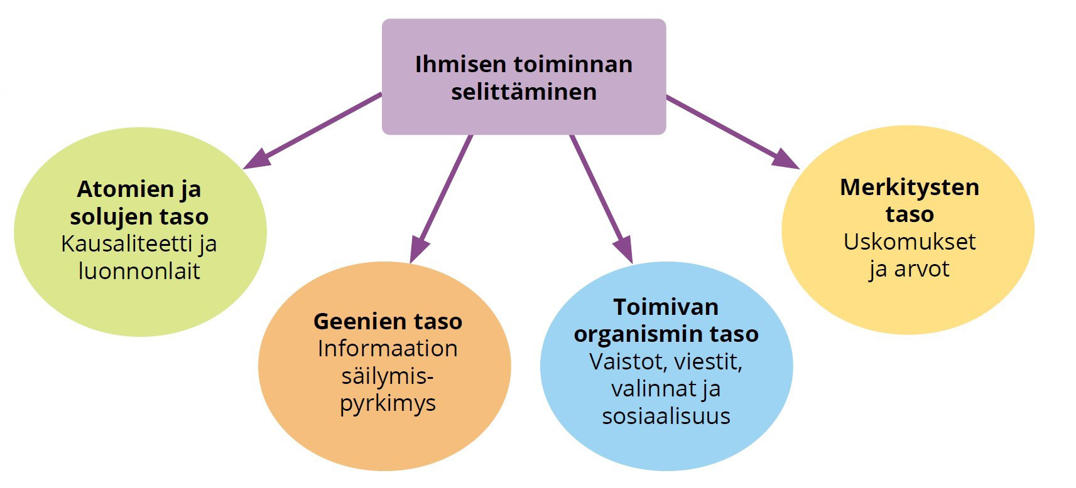

Slide 5
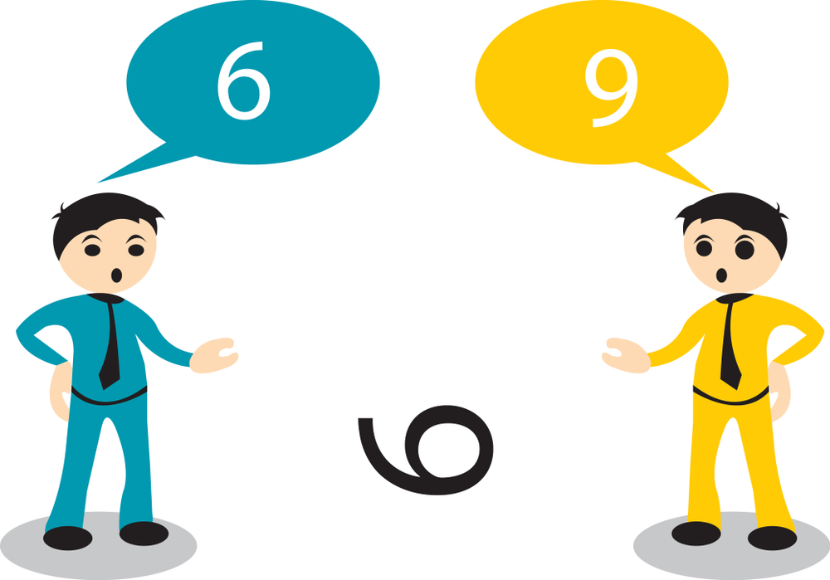
Taito: Näkökulman vaihtaminen
Ihminen tarkastelee maailmaa aina omasta näkökulmastaan käsin.
Omia käsityksiään pystyy testaamaan ottamalla tietoisesti jonkin toisen näkökulman asiaan.

